Slide 1
Телеграм бот
@translatebot53
Бережнов Георгий

Slide 2
Суть проекта
Создать телеграмм бота для удобного общения с иностранцами
Перевода текста с русского на английский язык
Также переводить с любого в мире языка на русский

Slide 3
Техническое задание
1) Воссоздать тг бота
2) Организовать в нем переводчик
3) Предоставить все заявленные функции
4) Общаться со своими иностранными друзьями с помощью inline!

Slide 4
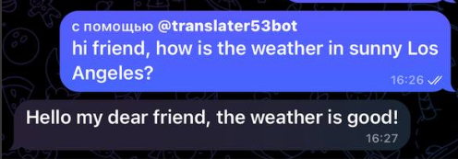
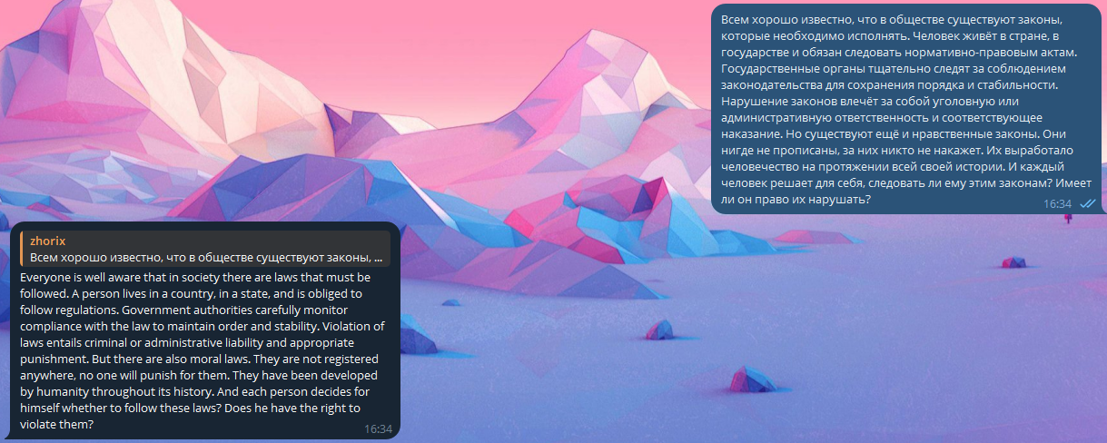
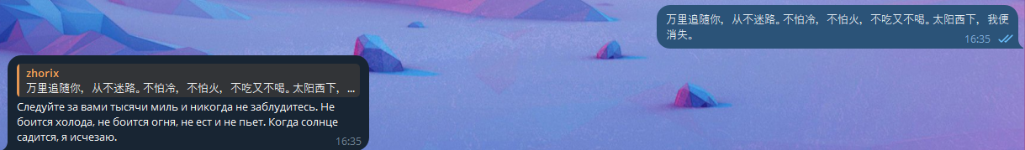
Примеры работы

Slide 5
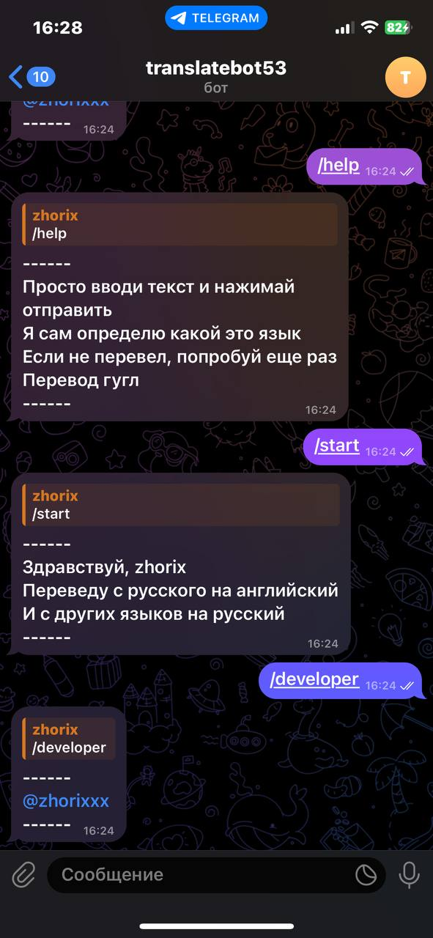
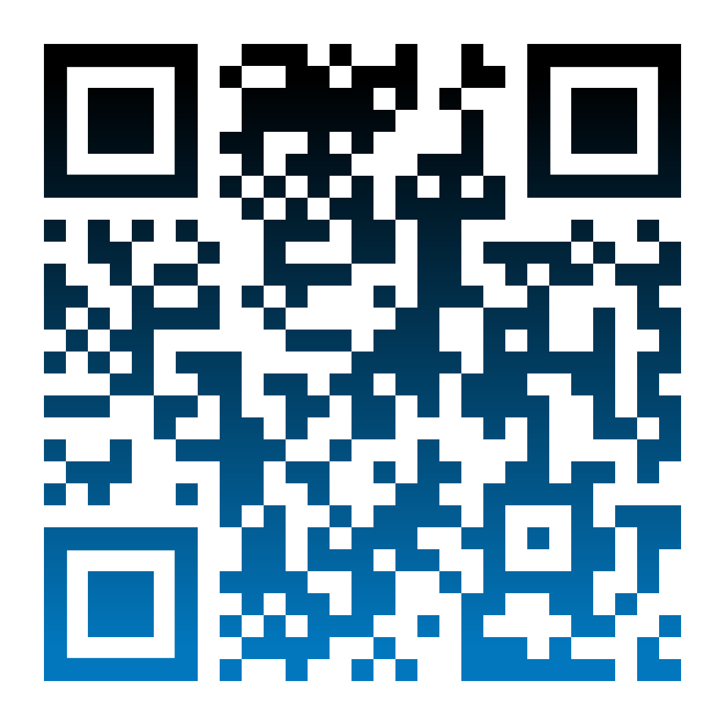
Работа команд QR код

